Slide 1

Le passé composé
avec
le verbe «être »

Slide 2
Les verbes qui forment leur passé composé
avec “être” sont les verbes suivants:
aller, arriver, descendre, devenir, entrer, monter,
mourir, naître, partir, rentrer, rester, retourner,
revenir, sortir, tomber, venir
plus tous les verbes pronominaux:
se laver, se lever, se voir, etc.
Ex: se laver:
je me suis lavé
tu t’es lavé
il s’est lavé; elle s’est lavée
nous nous sommes lavés
vous vous êtes lavé(s)
ils se sont lavés; elles se sont lavées

Slide 3
Pour former le passé composé on utilise
le verbe « être » au présent en tant qu’auxiliaire:
je suis
tu es
il/elle est
nous sommes
vous êtes
ils/elles sont
avec le participe passé qui s'accorde toujours avec le sujet du verbe en genre et en nombre.
Ils se sont lavés.
Elles se sont promenées.
Pierre est arrivé le premier.
Elle est partie avant moi.

Slide 4
Petit rappel sur la formation des
participes passés des verbes:
verbes en …er, ex: entrer = entré
verbes en …ir, ex: sortir = sorti
verbes en …re, ex descendre = descendu
Attention aux irréguliers!

Slide 5
Dans les phrases négatives, on place les ne... pas/plus comme ceci:
(ne pas aller) - Elles ne sont pas allées en Espagne.
(ne pas s'ennuyer) - Il ne s'est pas ennuyé.
Les phrases interrogatives se font comme ceci:
Es-tu arrivé(e) à l’heure?
Sont-ils descendus pour le petit déjeuner?

Slide 6

est parti
Il ___________________ (partir)
à dix heure et quart.

Slide 7
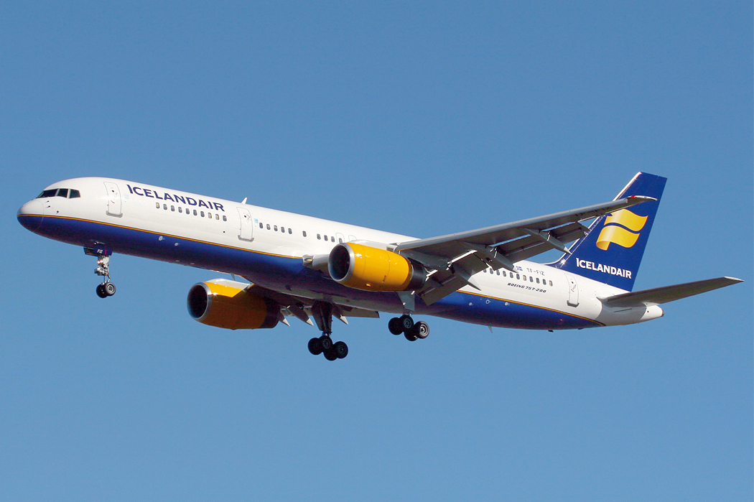
Leur avion __________________ (ne pas/arriver) en avance.
n’est pas arrivé

Slide 8

se sont vus
Ils _________________ (se voir)
à la fête du village.

Slide 9

suis née
Je suis ____________ (naître) en Angleterre.

Slide 10
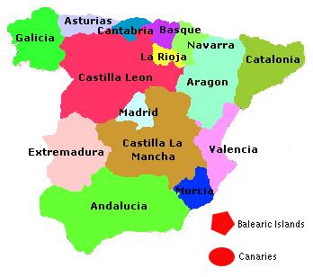
sont-ils allés
Suzanne et Tom, ________________ (aller)
en Espagne le mois dernier?

Slide 11

s’est maquillée
Elle __________________ (se maquiller)
pour chercher un travail.

Slide 12

sont descendues
Jeanne et Pauline ____________________ (descendre) du train.

Slide 13

ne sont pas devenus
Ils ____________________ (ne pas/devenir) agressifs; ils sont restés calmes.

Slide 14

nous sommes arrêtés
Nous ______________________ (s’arrêter)
au bord de la route.

Slide 15

sommes entrés
Nous __________________ (entrer)
dans son bureau.

Slide 16

Êtes-vous monté
________________ (vous/monter) voir
le bébé à l’étage?

Slide 17
se sont rencontrés
Ils ____________________ (se rencontrer)
au travail.

Slide 18

suis rentré(e)
Je _________________ (rentrer)
à une heure du matin.

Slide 19

n’est pas resté
Il ___________________ (ne pas/rester)
tard hier.

Slide 20

s’est promené
Il __________________ (se promener)
avec son chien.

Slide 21
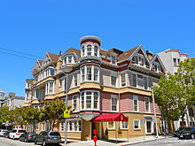
sommes retournés
Nous ____________________ (retourner)
à la même ville que l’an dernier.

Slide 22

sont revenus
Ils __________________ (revenir)
chercher leurs passeports et leurs billets.

Slide 23

me suis demandé(e)
Je _____________________ (se demander)
pourquoi il était absent.

Slide 24

sont sortis
Ils ________________ (sortir)
avant les autres.

Slide 25

est tombé
Il __________________ (tomber)
dans l’escalier hier.

Slide 26

t’es coupé
Tu __________________ (se couper)
le doigt.

Slide 27
sont venues
Marie et Cathy ________________
(venir) voir le vétérinaire.

Slide 28
http://efl-fle-chezvous.monsite-orange.fr/

